Slide 1
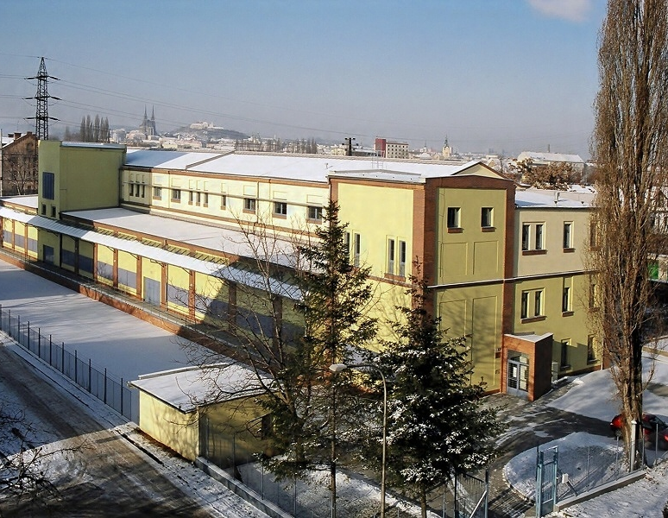
Archiv města Brna
PhDr. Libor Blažek
  blazek.libor@brno.cz
Mgr. Radana Červená, Ph.D.
  cervena.radana@brno.cz

Slide 2
Archivnictví I
Archivní legislativa
Archivní síť. Archivní správa MV ČR
Národní archiv
Státní oblastní archivy
Státní okresní archivy. Archivy měst
Specializované archivy
Bezpečnostní archivy
Soukromé archivy
Výběr a evidence archiválií
Zpracování archiválií
Typy archivních pomůcek
Exkurze
  specializovaný archiv
  muzeum

Slide 3
Archivnictví II
Základní pravidla pro zpracování archiválií a výsledky GI
Předarchivní péče
Spisová služba
Využívání archiválií
Služby archivů, badatelny
Archivní knihovny
Kulturně osvětová a vzdělávací činnost
Vědecká práce archiváře
Ediční činnost, odborný text
Digitalizace archiválií
Aktuální problémy a perspektivy archivnictví
Spolková činnost. ČAS
Exkurze
Moravská zemská knihovna

Slide 4
Semestrální úkoly
1
Abstrakt
  Mahel, Richard: K možnostem archivního a historiografického využití zvukového archivního souboru „Sbírka gramofonových desek“ v Národním archivu. Sborník archivních prací 2/2017, s. 546–599.
  Velička, Tomáš: Archivnictví jako profese? Úvahy nad definicí oboru v českých zemích v letech 1918–1938. Sborník archivních prací 1/2023, s.184–221.
  Mírková, Marie: Inventarizace rodinných archivů novodobých majitelů velkostatků na příkladu rodinného archivu Škodů. Archivní časopis 72/2022, s. 367–380.
  Řeháček, Karel: Proměna českého archivnictví v letech okupace a po jejím skončení. Archivní časopis 73/2023, s. 258–278.
vyberte si z výše uvedených textů dva texty – jeden ze SAP a jeden z AČ a napište k nim abstrakty – zadání viz dále
Délka: 1 abstrakt =1NS
  (NS = normostrana = 1 800 znaků).
Termín: 30. 4. 2024.
Způsob odevzdání: cervena.radana@brno.cz

Slide 5
Abstrakt
  Stručné shrnutí tématu práce, jejího obsahu, cílů, použitých metod a závěrů,
    identifikuje problém a shrnuje závěry,
  formulován nově,
  neobsahuje žádné odkazy ani citace,
  slouží čtenáři jako pomoc při rychlé orientaci v dané práci,
  srozumitelný i tehdy nemá-li čtenář celý text k dispozici,
  v odborných periodikách umístěn před úvodem,
  pro náš účel musí úplný obsahovat bibliografický údaj a být podepsán.

Slide 6
Semestrální úkoly
2
Referát
  Vyberte si jeden specializovaný nebo jeden soukromý archiv a napište o něm odborný referát v délce minimálně 2 NS:
  Text může být doprovázen obrázky, ale neměla by to být prezentace!
  Termín: 20. 5. 2024.
  Způsob odevzdání: cervena.radana@brno.cz

Slide 7
Referát
Kratší slohový útvar odborného rázu,
úkolem je informovat na určité úrovni o daném tématu,
odborný referát:
  dbát na spisovnost (pravopis) a srozumitelné vyjadřování,
  vyvarovat se hovorových výrazů,
  pro přehlednost text členit do odstavců podle jednotlivých témat,
  uvést všechny použité zdroje.

